Slide 1
AVANCES

Slide 2
Seguridad Alimentaria
Se analizó de manera sistemática los diferentes métodos utilizados para evaluar la seguridad alimentaria y nutricional. Bajo criterios científicos y de pertinencia a la pregunta, se decidió responderla mediante la utilización de una escala cualitativa construida bajo cuatro dominios:
Calidad de la alimentación
Cantidad de la alimentación
Incertidumbre para disponer alimentos en el hogar;
Utilización de medios socialmente no aceptables para acceder a ellos
Construir el Mapa de Inseguridad Alimentaria

Slide 3
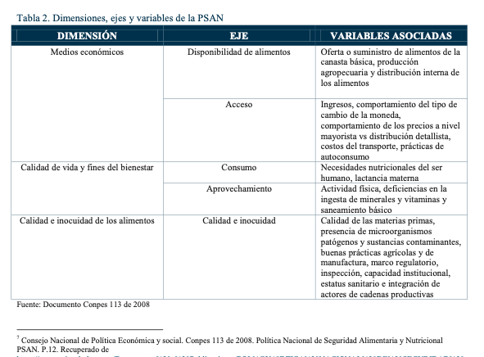

Slide 4
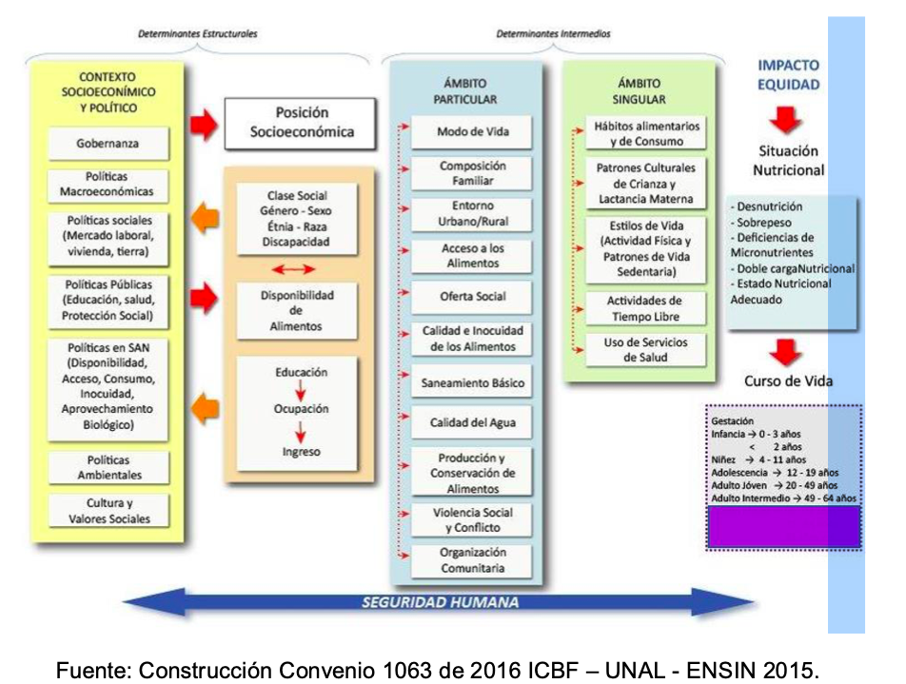

Slide 5
https://www.medellin.gov.co/irj/go/km/docs/pccdesign/medellin/Temas/InclusionSocial/Programas/Shared%20Content/Documentos/2020/PERFIL%20ALIMENTARIO%20ESAN%202015.pdf
https://revistas.udea.edu.co/index.php/nutricion/article/view/9414/8670

Slide 6
Lactancia materna
• Los niños y niñas menores de 60 meses de edad. Se precisa que se hará una exploración de indicadores generales sobre la práctica de la lactancia materna en menores de 5 años.
La gran mayoría de los indicadores relacionados con la práctica actual de la lactancia materna concentrarán en los niños y niñas menores de 24 meses. (35 meses)
a) la lactancia materna y la alimentación complementaria ocurren en el periodo comprendido entre los 0 y 23 meses de edad,
b) se pretende mejorar la calidad del dato evitando el sesgo de memoria, haciendo más corto el periodo de recordación.
c) Es necesario garantizar la información de los niños y niñas de 0 a 35 meses específicamente para el cálculo de la mediana de la lactancia materna.
• En el análisis se considerarán los niños nacidos con 37 o más semanas de gestación. Lo anterior teniendo en cuenta que los niños nacidos pretérmino, dependiendo la edad gestacional y la condición de salud al nacimiento, podrían tener una mayor probabilidad de recibir otro tipo de alimentación, lo cual podría considerarse un factor de confusión.
• Niños y niñas residentes en el hogar, que hayan dormido el día anterior en el hogar y que su madre haya dormido la noche anterior en el hogar.

Slide 7
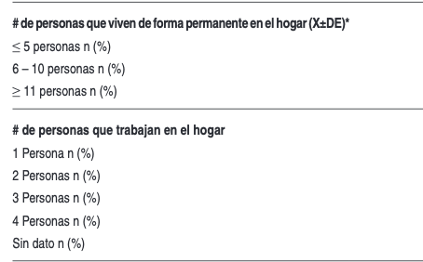

Slide 8
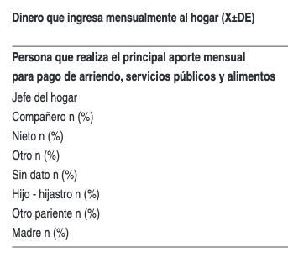
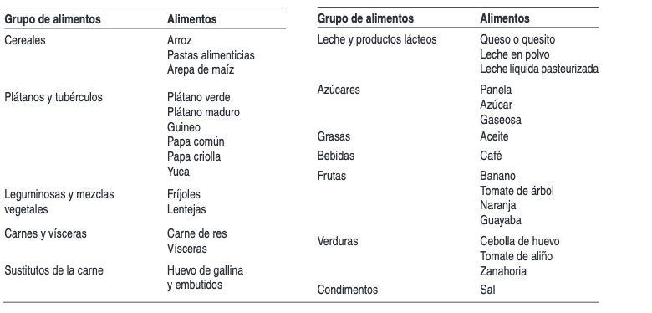

Slide 9
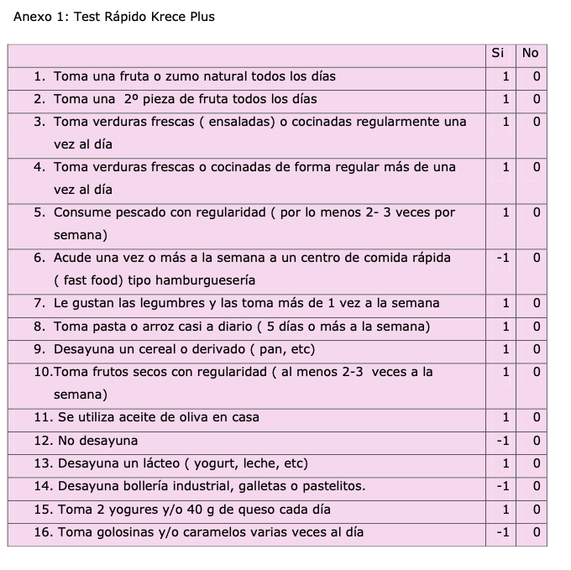
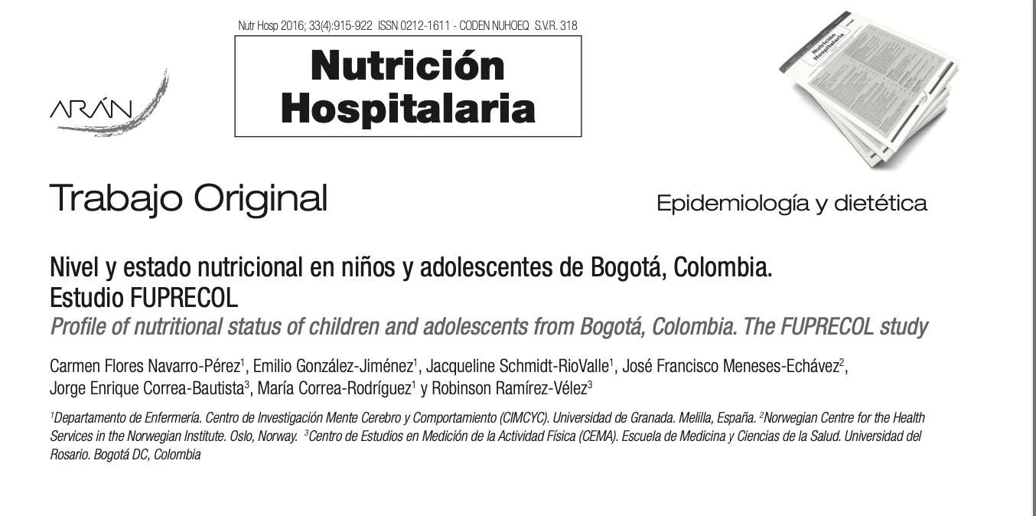

Slide 10
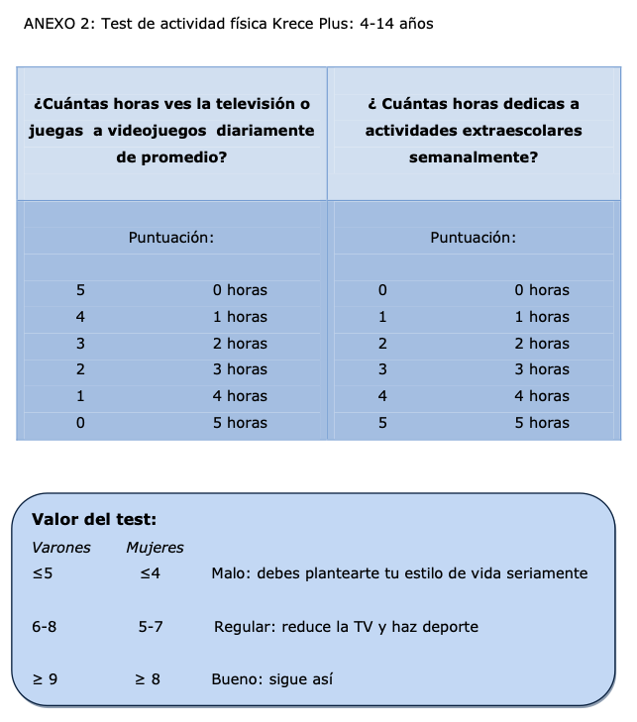

Slide 11
